Slide 1
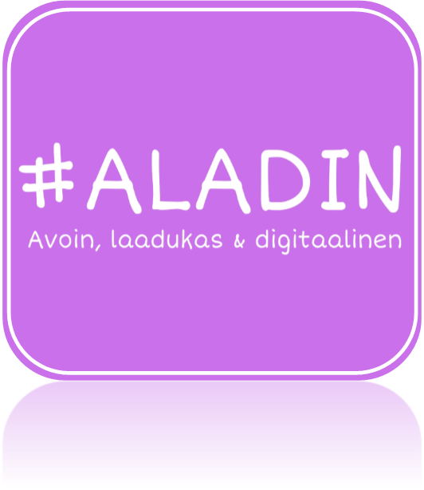
Hius- ja kauneudenhoidon neuvontapalvelut
Hiuksen kerrokset

Slide 2
HIUKSEN KERROKSET

Slide 3
PINTAKERROS eli CUTICULA (SUOMUKERROS)
Pintakerros on hiusta suojaava kerros.
Hiuksen pintakerros muodostuu litteistä rengasmaisista, limittäin toistensa päällä olevista sarveissuomuista (esim. käpy, kattotiilet)
Pintakerrokset ovat rosoreunaisia, joita on noin 6-12 kerrosta päällekkäin. Mitä useampi kerros, sitä lasimaisempi hius
Pintakerroksia yhdistää toisiinsa kittimäinen aine, hyaliini, joka pitää hiusta koossa.
Terveen hiuksen pintakerrokset ovat tiukasti kiinni.
Käsittelyt avaavat hiuksen pintakerrosta ja liuottavat hyaliinia pois suomujen välistä. Pintakerrosta rasittavat myös mekaaniset käsittelyt (hankaaminen, harjaus, tupeeraus, kuumat raudat)

Slide 4
PINTAKERROS
Mitä käsitellympi hius, sitä huokoisempi ja avonaisempi pintakerros.
Hiuksen pääasiallinen aineosa on keratiini
Pintakerros on väritöntä ja läpikuultavaa
Pintakerros antaa hiukselle kiillon (hapan hoitoaine) --> supistaa hiusta --> suomut vetäytyvät tiukasti toisiinsa kiinni
Pintakerros muodostaa n. 10 % hiuksen massasta

Slide 5
KUITUKERROS ELI CORTEX
Kuitukerros on paksuin ja tärkein hiuksen osa
Kuitukerros muodostaa n. 90% hiuksen massasta
Kuitukerroksesta riippuu hiuksen kimmoisuus, paksuus ja laatu
Kuitukerroksen (ja koko hiuksen) alkuaineet ovat hiili 50%, vety 6%, happi 23%, typpi 17% ja rikki 4%
Hius sisältää myös vettä 10 %
Kuitukerros muodostuu pitkistä, kapeista sarveistuneista kuitusoluista
Kuitukerrosta yhdistää hyaliini

Slide 6
KUITUKERROS
kuitusolun rakenne on havaittu elektronimikroskoopilla:
- kuitusolu koostuu makrofibrillikimpuista
- makrofibrillikimput koostuvat makrofibrilleistä eli makrosäikeistä
- makrofibrillit koostuvat mikrofibrilleistä eli mikrosäikeistä
- mikrofibrillit koostuvat protofibrilleistä eli alkusäikeistä
- protofibrillit muodostuvat molekyyliketjuista
- molekyyliketjut (keratiiniketjut) atomeista

Slide 7
HIUKSEN YDIN eli MEDULLA
Hiuksen keskellä kulkeva kanava
Kanava sisältää kahdesta neljään poikkileikkaukseltaan kuutiomaista solien muodostamaa kerrosta
Solut saattavat olla tyhjiä, ilman täyttämiä onteloita
Joissakin ohuissa hiuslaaduissa ei ole lainkaan ydinkerrosta
Ydinkerros on merkityksetön parturin ja kampaajan kannalta

Slide 8
Lähteet:
- Hiukset, Taina Luoma, Marjo Oksman-Paasisalo

